Slide 1
Fenomenologie II
6. přednáška

Slide 2
Jean-Luc Marion (*1946)
Idol a odstup (L‘idole et la distance; 1977)
Bůh bez bytí (Dieu sans l‘être ; 1982)
Podává srovnávací fenomenologii „idolu“ a „ikony“, tedy dvou způsobů bytí uměleckého díla.

Slide 3
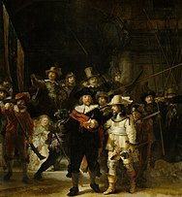
Maurice Merleau-Ponty (1908–1961)
„Oko a duch“ (L'Œil et l'Esprit; 1961)
Malířství oslavuje záhadu viditelnosti, a proto musí pronikat za vizuální danosti.
Ukazuje živoucí Bytí, spojení vidícího a viditelného, samu viditelnost.
Rembrand van Rijn: Noční hlídka (1642) Zdroj: https://cs.wikipedia.org/wiki/No%C4%8Dn%C3%AD_hl%C3%ADdka_(obraz)

Slide 4
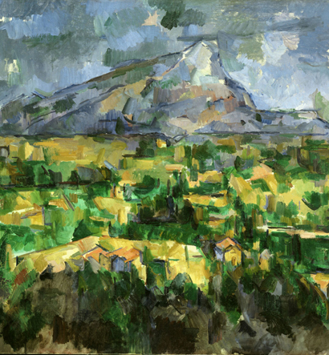
Maurice Merleau-Ponty
Cézánnovo pochybování (Le doute de Cézanne; 1945)
Cézannova genialita spočívá ve schopnosti nabízet předměty takovým způsobem, že to vyvolává dojem rodícího se řádu.
Paul Cézanne, Mont Sainte-Victoire, 1902-04 Zdroj: https://www.khanacademy.org/humanities/ap-art-history/later-europe-and-americas/modernity-ap/a/czanne-mont-sainte-victoire

Slide 5
Děkuji za pozornost

